Slide 1
Часы на газоразрядных индикаторах
Ефимов Вячеслав Алексеевич
Ученик 7Б класса
Школа №1 г. бердска
2017

Slide 2
Содержание
1. Газоразрядный индикатор
2. История создания
3. Цели и задачи работы
4. Устройство часов
5. Основные этапы изготовления
6. Заключение
7. Список литературы

Slide 3
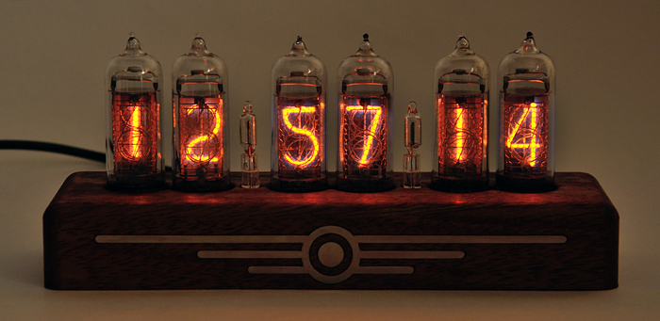
Газоразрядный индикатор – ионный прибор для отображения информации, использующий тлеющий разряд.

Slide 4
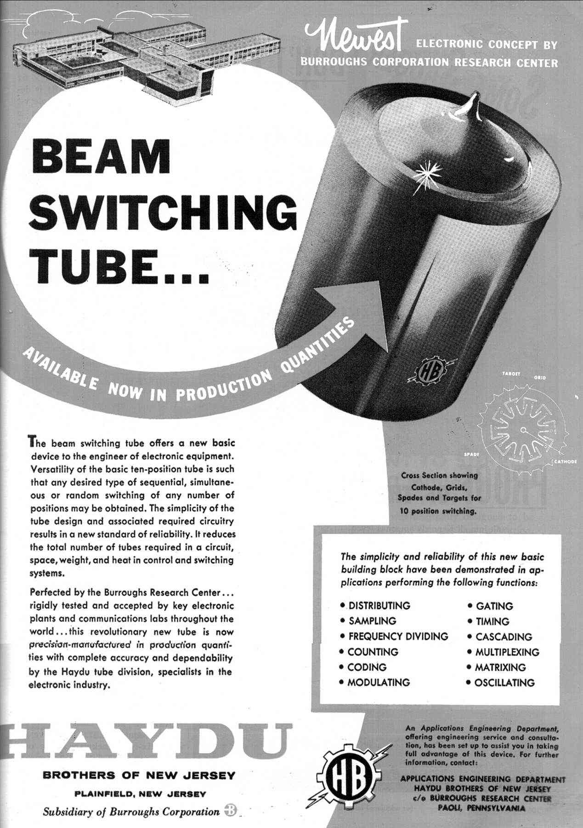
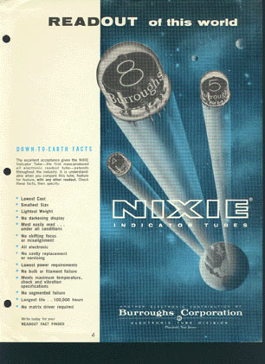
История создания
Первые газоразрядные
индикаторы Nixie
были разработаны в 1952 году
братьями Хауди и позднее
проданы фирме «Burroughs
Business Machines».

Slide 5
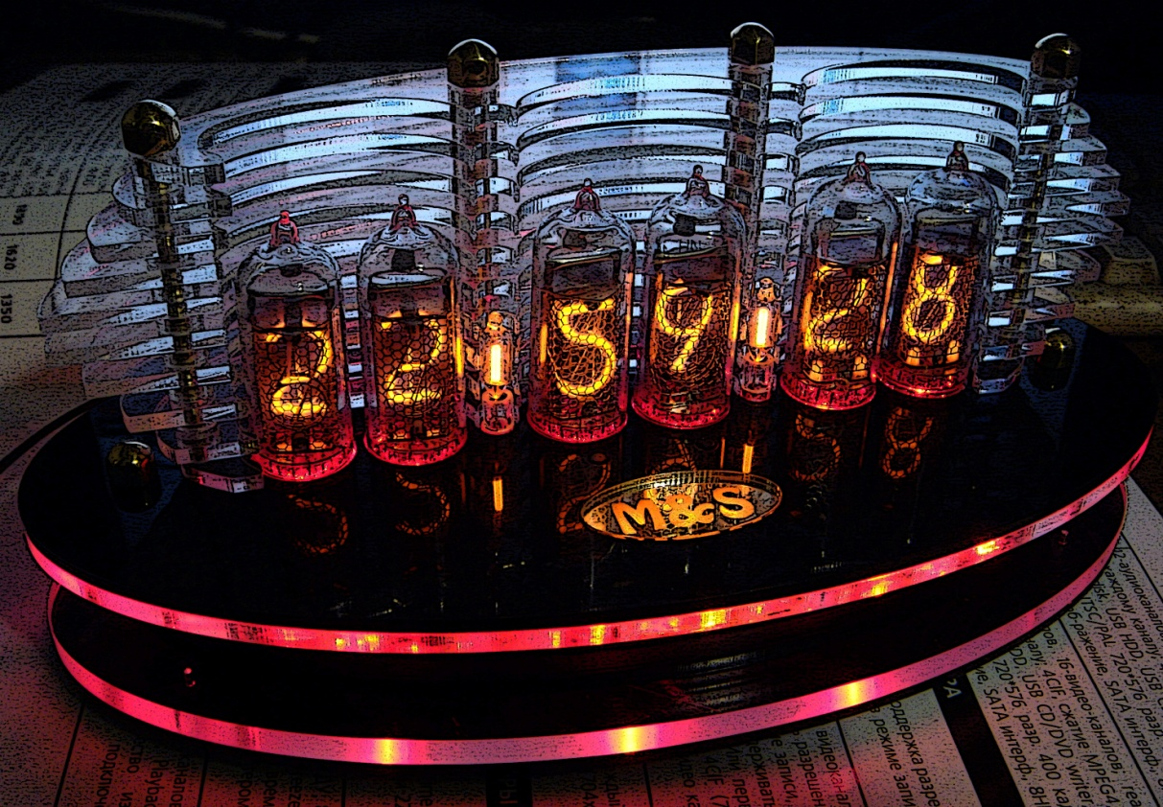
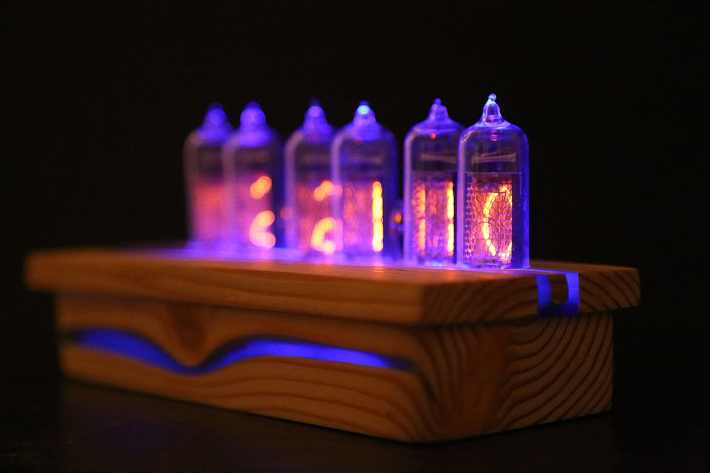
Возрождение в современной культуре

Slide 6
Цели и задачи работы
Целью нашей работы является создание рабочих часов на основе ИН-14.
Задачи работы:
1. Собрать информацию о газоразрядных индикаторах ИН-14.
2. Подготовить монтажную схему и необходимые детали.
3. Собрать всю схему вместе и проверить её работоспособность.
4. Загрузить на микроконтроллер программу для индикации времени, даты, а также некоторых других функции.
5.Исправить возможные ошибки и проблемы

Slide 7
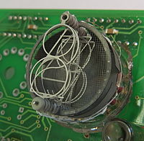
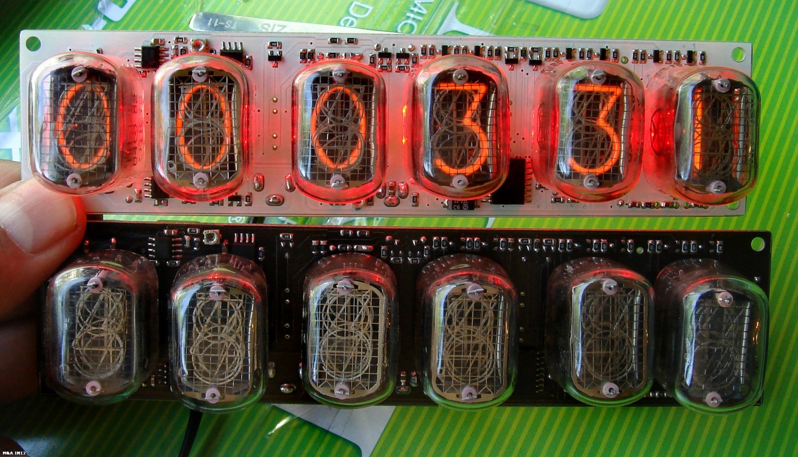
Устройство индикаторов

Slide 8
Устройство часов
Для питания ИН-14 требуется 170 В, а имеем мы только 12, для того чтобы это исправить нужен преобразователь на распространённой схеме МС34063.
Для большей красоты на схеме установлены: 6 ультрафиолетовых светодиодов (для подсветки) и две неоновые точки для разделения цифр.
Так же имеется преобразователь и на 3,3 В для остальной части часов.
А “мозгом” наших часов является микроконтроллер и несколько логических схем.
Для некоторых функций нужно звуковое оповещение, для чего на схеме имеется небольшая пищалка.
Для настройки прошивки имеются 2 кнопки, одна “Mode” и другая “Set”.
Чтобы время не сбрасывалось после каждого выключения, нужно установить батарейку.

Slide 9
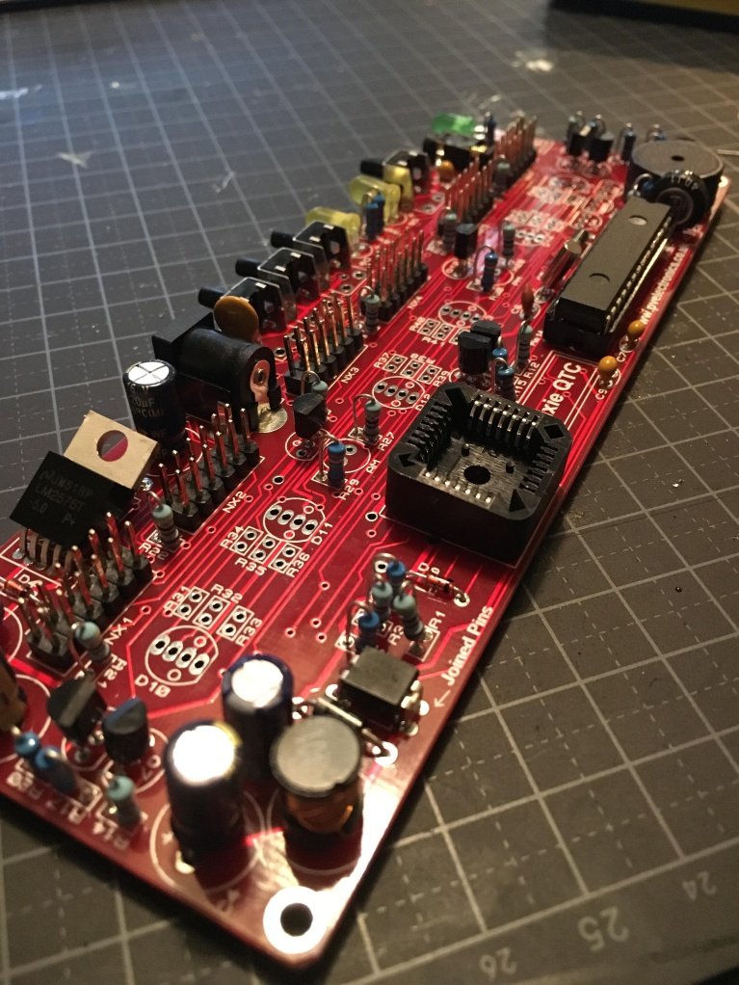
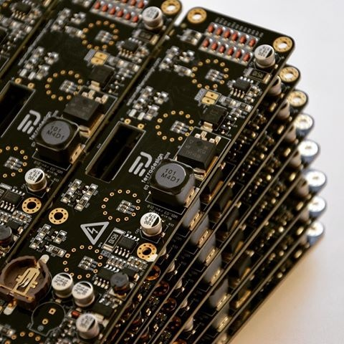
Устройство часов

Slide 10
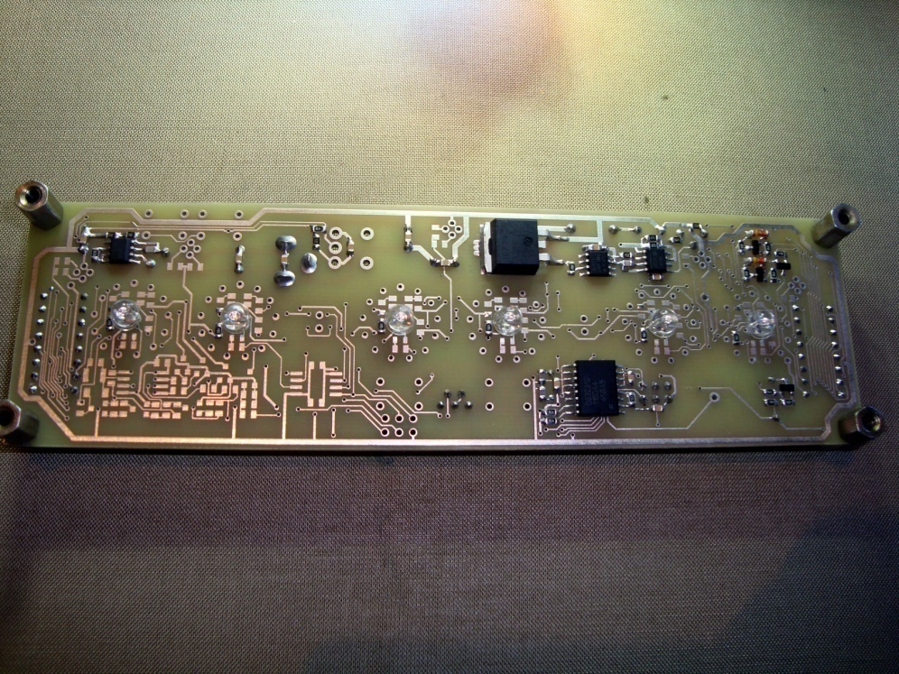
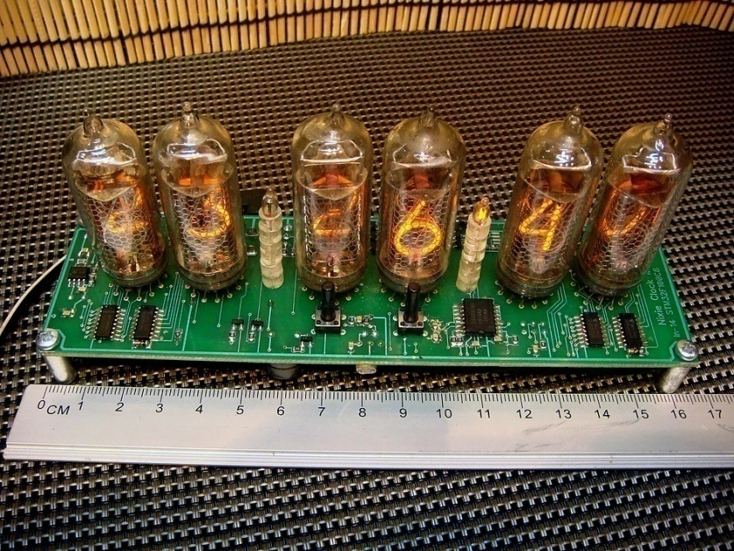
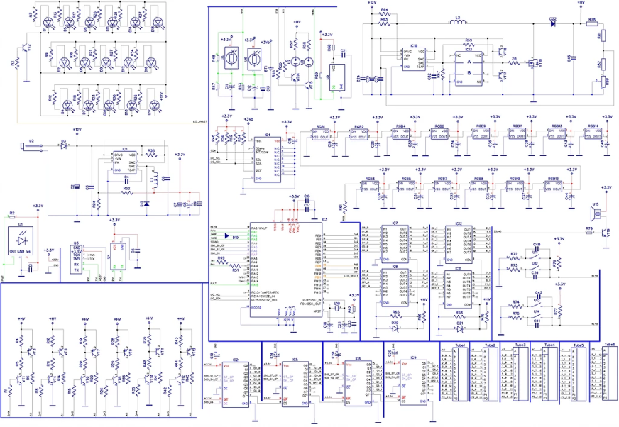
Изготовление

Slide 11
4. Основные этапы изготовления
1. Была напечатана готовая монтажная схема.
2. Были припаяны два преобразователя на 170 и 3,3 вольта, а также они были протестированы с помощью мультиметра.
3. Далее были припаяны все остальные элементы управления.
Примечание: Микроконтроллер был уже прошит готовой программой его оставалось только аккуратно вставить в схему.
4. После были припаяны шесть ИН-14.
5. После первой проверки была найдены несколько ошибок, но благодаря некоторой помощи и размышлениям они были решены.
6. Настройка времени и даты.

Slide 12
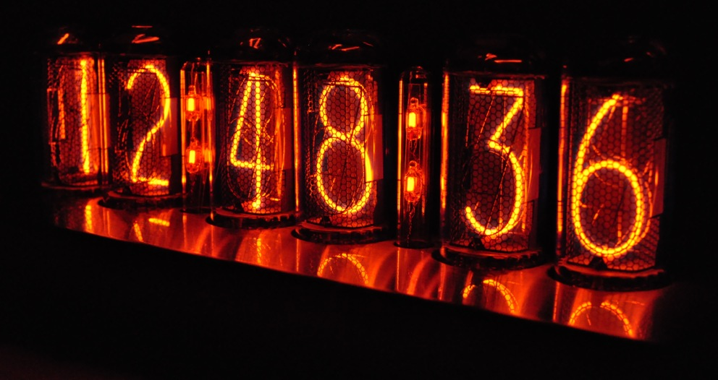
Заключение
В своей работе я рассмотрел устройство газоразрядных индикаторов, схемы для работы с ними, сферы применения, а также мною были изготовлены часы на газоразрядных индикаторах ИН-14, что дало мне много опыта и «пищи» для раздумий.
Надеюсь, что вас тоже привлёк данный способ индикации времени, и что данные часы пригодятся в повседневной жизни.

Slide 13
Список литературы
1.https://ru.wikipedia.org/wiki/%D0%93%D0%B0%D0%B7%D0%BE%D1%80%D0%B0%D0%B7%D1%80%D1%8F%D0%B4%D0%BD%D1%8B%D0%B9_%D0%B8%D0%BD%D0%B4%D0%B8%D0%BA%D0%B0%D1%82%D0%BE%D1%80
2.http://radiokot.ru/forum/viewtopic.php?f=3&t=3210&hilit=nixieclock.com.ua

Slide 14
Спасибо за внимание!

